Slide 1
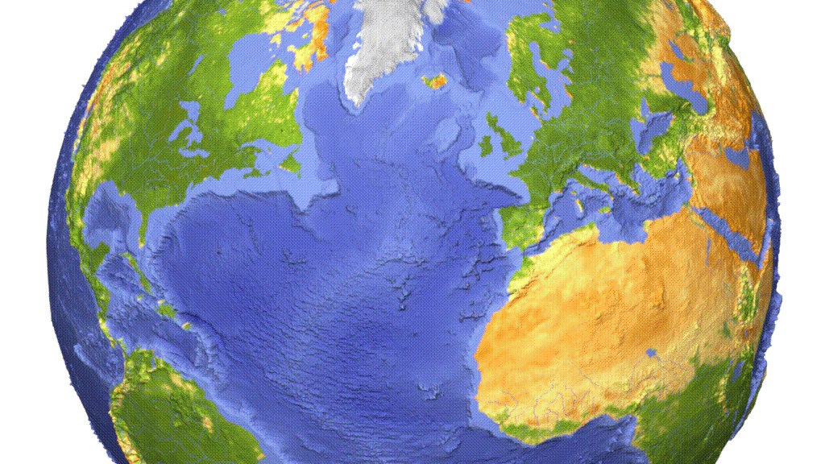
Wpływ Działalności człowieka na Hydrosferę

Slide 2
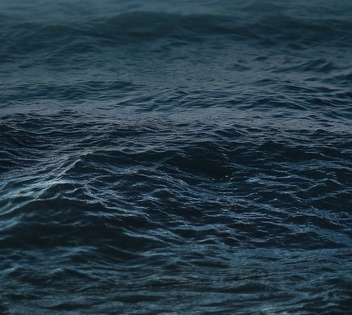
Hydrosfera
Hydrosfera to wodna powłoka Ziemi, obejmuje ona wody w postaci stałej, ciekłej i gazowej. Zasoby hydrosfery to: oceany, morza, jeziora, rzeki, bagna, pokrywa śnieżna, lądolody, lodowce górskie, wody podziemne, para wodna i lód gruntowy. Zawiera głównie wody słone, stanowią one 97,5%, a wody słodkie jedynie 2,5%. Całkowita objętość wód na Ziemi to około 1,386 mld km³. Przyjmuje się, że ilość wody w hydrosferze jest stała.

Slide 3
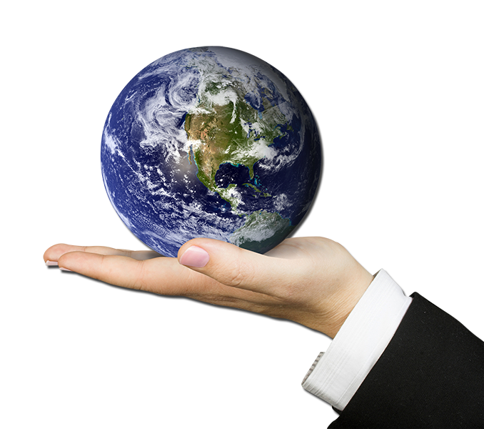
Człowiek a hydrosfera
Człowiek korzysta z zasobów wodnych do różnych potrzeb. Niestety spora część hydrosfery uległa negatywnym zmianom. Działalność człowieka jest przyczyną poważnych zanieczyszczeń wody. Obecnie trwają działania, które mają na celu poprawę stanu i jakości wody. Każda działalność gospodarcza wymaga użycia wody. Najbardziej dostępne dla człowieka są wody słodkie zgromadzone w rzekach i jeziorach, lecz jest ich niewiele. Mając codziennie łatwy dostęp do bieżącej wody, często nie zdajemy sobie sprawy z problemu jej braku w różnych regionach świata.

Slide 4
Cele zrównoważonego rozwoju
Każda osoba na świecie powinna mieć dostęp do czystej wody. Na Ziemi jest wystarczająca ilość wody, by tak się stało. Niestety z powodu słabej gospodarki lub złego stanu infrastruktury, co roku na choroby związane z nieodpowiednimi zasobami wody, słabymi warunkami sanitarnymi i złą higieną umierają miliony ludzi. Obecnie ponad 2 miliardy ludzi żyje na w miejscach, gdzie istnieje ryzyko ograniczonego dostępu do wody pitnej.
Cele zrównoważonego rozwoju 2030 to program określający 17 Celów Zrównoważonego Rozwoju oraz związane z nimi 169 zadań, które mają zostać osiągnięte przez świat do 2030 roku. Jednym z celów projektu jest CZYSTA WODA I WARUNKI SANITARNE (cel nr 6), który zakłada zapewnienie dostępu do wody i warunków sanitarnych.

Slide 5
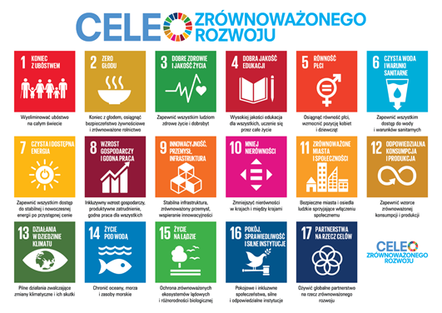

Slide 6
Działania wspierające rozwój zrównoważony

Slide 7
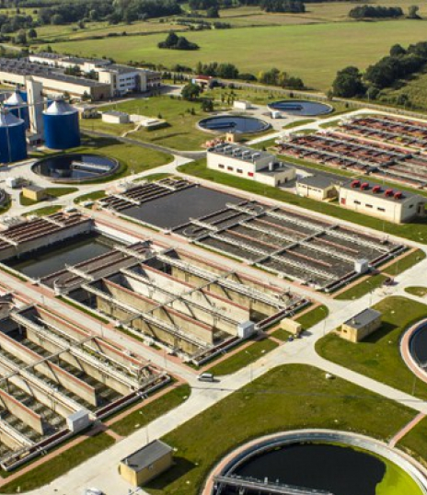
oczyszczalnie ścieków – ścieki, odpadki, które tam się dostają zostają przetworzone na wodę, która po dokładnym oczyszczeniu nadaje się nawet do picia.
budowanie zbiorników sztucznych – bardzo przydatne, na przykład po to aby w czasie zagrożenia powodziowego nadmiar wody wysyłać właśnie tam – są to tkz. zbiorniki retencyjne.
kształtowanie brzegów (rzek, jezior) – także bardzo przydatne w czasie zagrożenia powodziowego ale towarzyszy temu stylistyka oraz wygląd np. wyrównanie brzegu Odry w Koźlu.

Slide 8
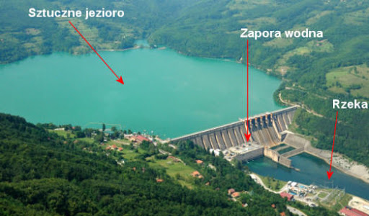
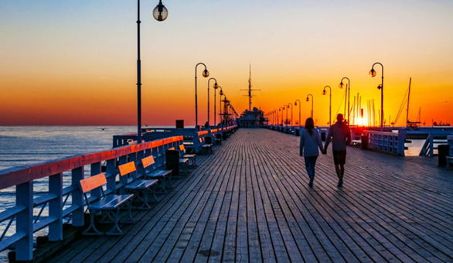
budowle morskie itp. – człowiek broni się przed niszczącym działaniem morza za pomocą różnych środków. Tamy morskie zabezpieczają brzeg przed działaniem fal morskich. Falochrony jako sztuczne bariery rozbijają fale, osłabiając ich siłę. Molo wychodząc z brzegu daleko w morze osłabia działanie prądów morskich i sprzyja rozbudowaniu plaży.
uzyskiwanie energii itp. – budujemy na rzekach budowle dzięki którym możemy uzyskać potrzebną dla nas energię, czy np. mąkę lub napędzaną przez nią różnego rodzaju maszyny. Przykładem są elektrownie wodne – których jest nie wiele Polsce czy np. młyny.

Slide 9
Negatywne działania, które zaburzają rozwój zrównoważony

Slide 10
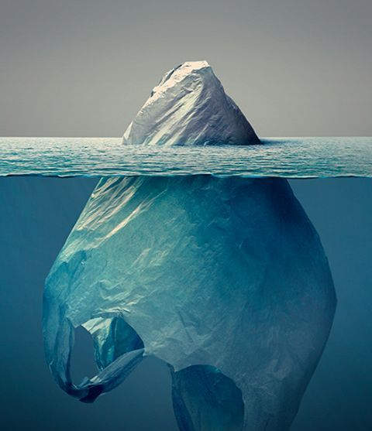
- turystyka – ludzie (turyści) pozostawiają po sobie bardzo dużo śmieci, polskie plaże przypominają wysypisko. Dodatkowo śmieci często trafiają do wód. Stanowi to bezpośrednie niebezpieczeństwo wobec zwierząt.
- transport wodny – statki, które po załadowaniu towaru są wypuszczane w rejs są (mogą być) przeciążone co może spowodować katastrofę.
- katastrofy – wielkie katastrofy statków (transportowców, tankowców, barek itp.) które np. wpadły na mieliznę czy nie przetrzymały sztormu, powodują ogromne straty – zanieczyszczają wodę, powodują śmierć wielu ryb itp.

Slide 11
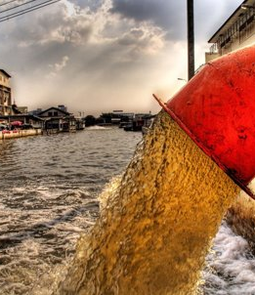
ścieki – ścieki, odpadki itp. są odprowadzane do źródeł wodnych, rzek a stamtąd do morza co powoduje, wysypki, choroby a nawet i śmierć. Ścieki komunalne i przemysłowe oczyszczone tylko częściowo lub w ogóle nie oczyszczone odprowadzane do wód podziemnych powodując skażenia jednych i drugich. Obecnie w Polsce rzeki o I klasie czystości stanowią znikomy procent. Według doniesień GUS z 1991r., w których objęto badaniami ok. 14 000km rzek, na I klasę czystości przypada 3,4%, na II klasę 28,7%, na III klasę 28,1%, pozostałe 38,9% nie mieści się w żadnej normie. Ciągły wzrost liczby ludności na świecie, urbanizacja i rozwój przemysłu powodują zwiększenie masy ścieków komunalnych i przemysłowych obciążonych różnego rodzaju zanieczyszczeniami. Ścieki te odprowadzone do rzek i jezior powodują skażenie wód. zanieczyszczenia wody mogą mieć charakter fizyczny, chemiczny i biologiczny.

Slide 12
zasolenie wody - nadzwyczaj szkodliwe dla środowiska jest odprowadzanie do rzek wód kopalnianych. Dostarczają one znanych ilości jonów siarczanowych(VI), a zwłaszcza chlorkowych (solanki kopalniane). Takie sole, jak chlorki sodu i wapnia, dostają się do wód również w wyniku posypywania zima ulic solą. Zasolenie rzek w Polsce kilkakrotnie przekracza normy kwalifikacyjne je do II klasy czystości.
Wody szelfowe stanowią miejsce eksploatacji podmorskich złóż ropy naftowej, w związku z czym są w większym stopniu narażone na wycieki i katastrofy ekologiczne
Działalność rolnicza również stanowi zagrożenie. Aby podnieść plony stosuje się duże ilości pestycydów i nawozów sztucznych. Zawierają one związki azotu i fosforu, które wnikają do gleby, są wypłukiwane przez wody opadowe i spływają do jezior czy rzek. Przyczynia się to do eutrofizacji wód (nadmiernego użyźnienia)

Slide 13
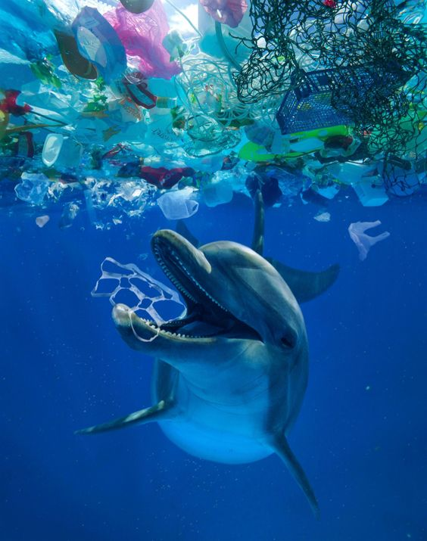
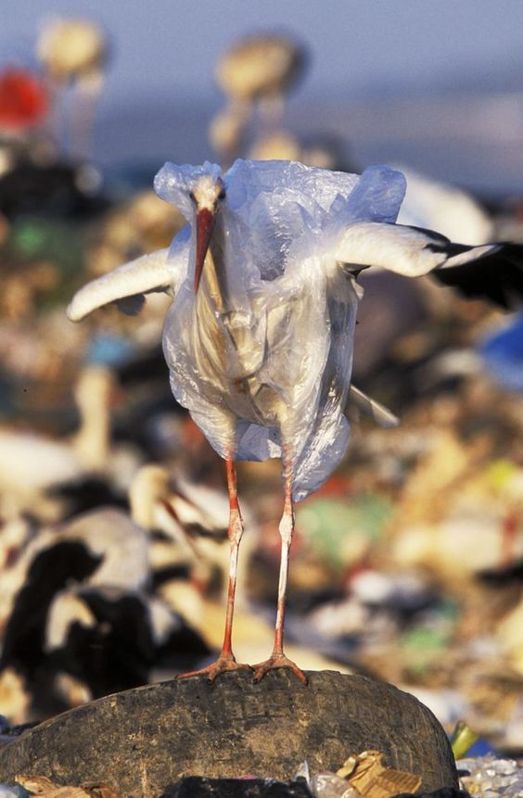
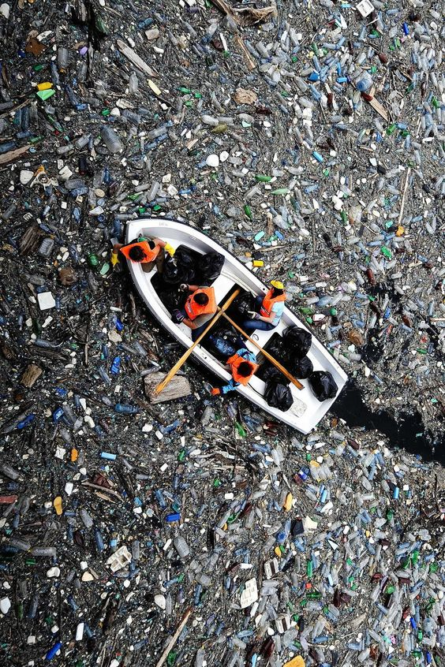

Slide 14
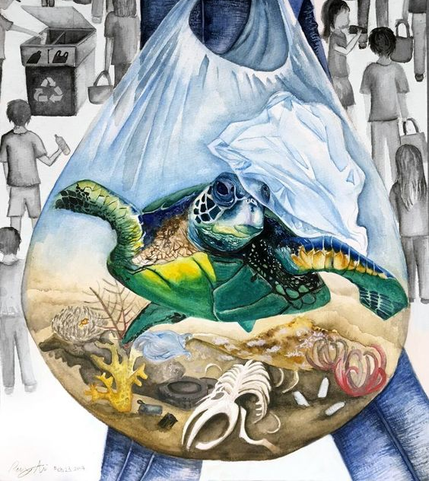
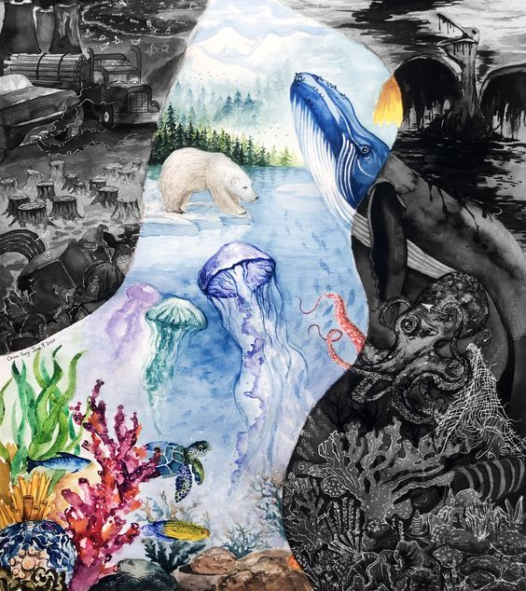

Slide 15
Jak możemy przeciwdziałać?
Zanieczyszczenia wody można zmniejszyć poprzez:
- budowę większej ilości oczyszczalni ścieków oraz modernizację starych
- nie składowanie śmieci w nieodpowiednich do tego miejscach oraz nie wyrzucanie ich gdzie popadnie
- stosowanie wodoszczelnych technologii lub technologii o zamkniętych obiegach wody
- racjonalne gospodarowanie wody
- ograniczenie zanieczyszczeń wprowadzanych do wód

Slide 16
Ograniczenie wykorzystywania zasobów wody
Do działań wymagających racjonalnego gospodarowania wodą należy ograniczenie wykorzystywania jej zasobów poprzez:
Instalowanie w gospodarstwach domowych urządzeń umożliwiających oszczędzanie wody
Instalowanie urządzeń pozwalających na zmniejszenie zużycia wody w rolnictwie oraz przemyśle
Uzdatnianie wody
Naprawę urządzeń rozprowadzających
Odsalanie wód oceanicznych

Slide 17
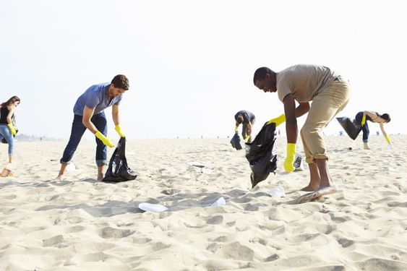
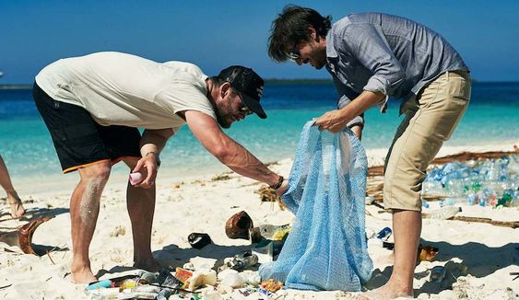
Najlepszą rzeczą, jaką możesz zrobić, aby zapobiec zanieczyszczeniu wody, jest zdobycie wiedzy na temat światowych zasobów wody i wspieranie projektów ochrony zarówno lokalnie, jak i na całym świecie.
Dowiedz się o wyborach, których dokonujesz, które mają wpływ na światową wodę, od rozlania gazu na stacji po rozpylanie chemikaliów na trawniku i poszukaj sposobów na zmniejszenie liczby chemikaliów, których używasz każdego dnia. Zarejestruj się, aby pomóc w sprzątaniu śmieci z plaż lub rzek i oceanów. I popieraj przepisy, które utrudniają zanieczyszczającym zanieczyszczanie - w szczególności ustawa o czystej wodzie jest często atakowana ze względów politycznych.

Slide 18
Pamiętaj!!!!
Ochrona wody jest bardzo ważna, ponieważ mimo dużej ilości wody na świecie tylko niewielka jej część jest zdatna do zaspokojenia potrzeb człowieka. Jak wiemy najbardziej dostępne dla ludzi są wody słodkie zgromadzone w rzekach i jeziorach. Jednak stanowią one zaledwie 2,5% objętości hydrosfery
Ciekawostka:
Istnieje szereg przepisów międzynarodowych, których celem jest zapobieganie niebezpiecznemu poziomowi zanieczyszczenia wody. Należą do nich Konwencja Narodów Zjednoczonych o prawie morza z 1982 r. Oraz Międzynarodowa konwencja MARPOL z 1978 r. O zapobieganiu zanieczyszczaniu morza przez statki. W Stanach Zjednoczonych uchwalono ustawę o czystej wodzie z 1972 r. I ustawę o bezpiecznej wodzie pitnej z 1974 r., Aby pomóc chronić zasoby wód powierzchniowych i gruntowych.

Slide 19
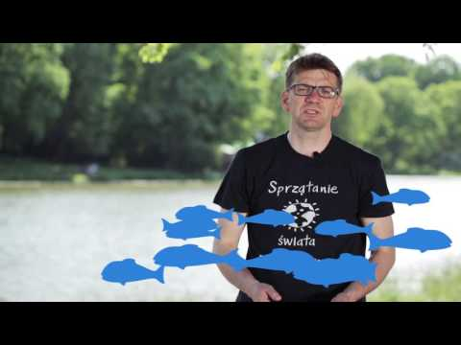
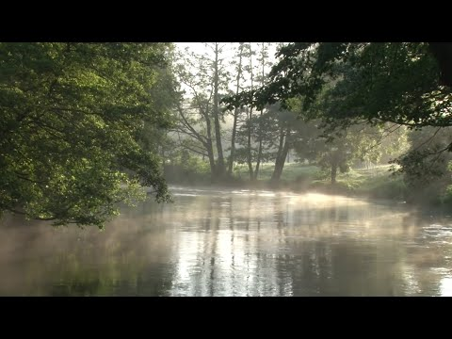
"Zagrożenia dla wody"
"Rolnicze zanieczyszczenia wód- przyczyny i skutki"

Slide 20
Źródła
https://sciaga.pl/tekst/8171-9-wplyw_czlowieka_na_hydrosfere
https://www.google.com/url?sa=i&url=https%3A%2F%2Fwiadomosci.onet.pl%2Fkraj%2Fwarszawa-awaria-oczyszczalni-sciekow-czajka-politycy-komentuja%2F5fp95kw&psig=AOvVaw1VhOpe1y7HU_Ba-WxGjbDa&ust=1618309604170000&source=images&cd=vfe&ved=0CAIQjRxqFwoTCMiCnKC_-O8CFQAAAAAdAAAAABAD​
https://www.google.com/url?sa=i&url=http%3A%2F%2Fwww.instsani.pl%2F399%2Felektrownie-wodne&psig=AOvVaw3qmsu-x7u5ijbKpm2HJkEI&ust=1618310134047000&source=images&cd=vfe&ved=0CAIQjRxqFwoTCJi4uZrB-O8CFQAAAAAdAAAAABAJ​
​https://www.google.com/url?sa=i&url=https%3A%2F%2Finzynieria.com%2Fgeoinzynieria%2Fzabezpieczenia_przeciwpowodziowe%2Frankingi%2F48397%2Cnajwieksze-sztuczne-zbiorniki-retencyjne-w-polsce-top-10&psig=AOvVaw33FEBNxHfyA4sd-WcPo9sw&ust=1618311634925000&source=images&cd=vfe&ved=0CAIQjRxqFwoTCKCmuOXG-O8CFQAAAAAdAAAAABAD
​https://www.google.com/url?sa=i&url=http%3A%2F%2Fwww.instsani.pl%2F399%2Felektrownie-wodne&psig=AOvVaw3rY_wkrWukEGMB8XYdKvPJ&ust=1618311686524000&source=images&cd=vfe&ved=0CAIQjRxqFwoTCOjb_f3G-O8CFQAAAAAdAAAAABAD
https://www.google.com/url?sa=i&url=https%3A%2F%2Fvisitdubrovnik.hr%2Fpl%2Faktywnosci%2Fturystyka-morska%2F&psig=AOvVaw3Ot3opTPxBkdYLuDZDovxK&ust=1618311168093000&source=images&cd=vfe&ved=0CAIQjRxqFwoTCPi48IbF-O8CFQAAAAAdAAAAABAI
https://www.google.com/url?sa=i&url=https%3A%2F%2Fwww.dreamhostel.pl%2Fnews%2F1%2FIle-kosztuje-molo-w-Sopocie%2F&psig=AOvVaw1XTaMWA-Jq-A-q5HrcWkRB&ust=1618310009909000&source=images&cd=vfe&ved=0CAIQjRxqFwoTCPCq5f_C-O8CFQAAAAAdAAAAABAD​

Slide 21
https://sciaga.pl/tekst/81722-82-hydrosfera
podręcznik Oblicza geografii 1 oraz 2
https://bi.im-g.pl/im/7b/30/17/z24316283V,Zalozmy-jednak--ze-juz-mamy-niewyczerpane-i-czyste.jpg
https://fabryka-wody.pl/wp-content/uploads/2017/09/globe-2231539_1280.jpg
https://www.bryk.pl/wypracowania/geografia/geografia-spoleczno-ekonomiczna/8371-wplyw-czlowieka-na-hydrosfere.html
Zanieczyszczenie wody: przyczyny, skutki i rozwiązania (greelane.com)
Sposoby zapobiegania zanieczyszczeniom - Fundacja Tribus
https://www.google.pl/url?sa=i&url=https%3A%2F%2Finspekty.pl%2F17-celow-zrownowazonego-rozwoju-onz%2F&psig=AOvVaw1IsP6Wkf864qIrre4rLEg2&ust=1618926225506000&source=images&cd=vfe&ved=0CAIQjRxqFwoTCJi8yaa4ivACFQAAAAAdAAAAABAJ
https://www.un.org.pl/cel6
https://pl.wikipedia.org/wiki/Cele_Zr%C3%B3wnowa%C5%BConego_Rozwoju_2030

Slide 22
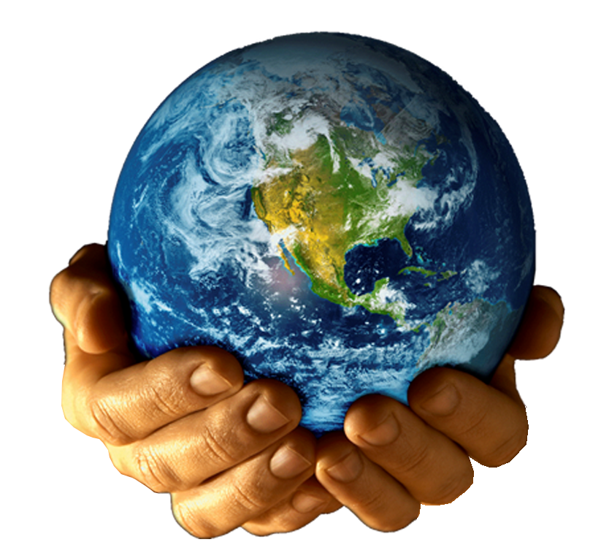
Wykonały: Katarzyna Zeszutek, Zuzanna Nasiłowska, Wiktoria Steciuk 2G

